Slide 1
Rettet Natur den Menschen ?

Slide 2
KANN NATUR DIE MENSCHHEIT RETTEN?
• Welche regionalen und globalen Zusammenhänge müssen wir im
Zeitalter des Anthropozäns verstehen?
• Welchen Entwicklungen, wie z.B. dem Klimawandel müssen wir uns
verantwortungsvoll entgegenstellen?
• Wie kann uns Innovation bei der Gestaltung und Anpassungsleistung
unterstützen? Wo wird Innovation zur Bedrohung?
• Wie können wir und Disziplinen wie Wirtschaft, Wissenschaft, Politik
und Kunst wieder stärker mit Natur in Resonanz kommen?
• Wie wird aus Denken Handeln und welche Formen der
Kommunikation, Information und sozialökonomischer/ökologischer
Transformation braucht ein Handeln?

Slide 3
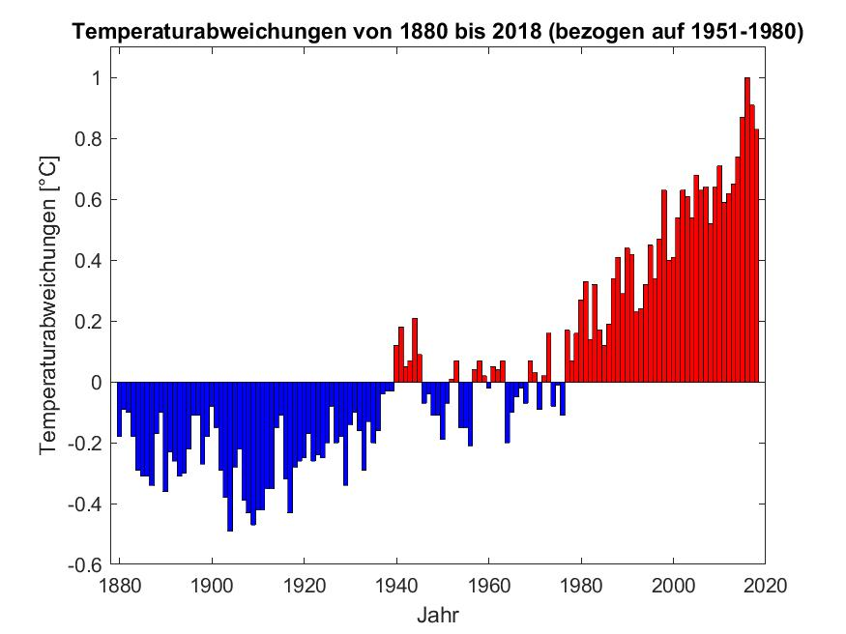
Globale Erwärmung
ΔT = 1,0°C
ΔT = 0,9°C
Datengrundlage: GISS/NASA
Notes:
Unequivocal climate warming, that AR5 assessed as extremely likely2 attributable to human-induced
28 greenhouse gas emissions, has so far resulted in global average warming of 1°C ± 0.2°C since the pre29
industrial (likely) and been accompanied by ongoing and accelerating changes in the ocean and
30 cryosphere. The IPCC has assessed knowledge on climate change and its impacts since 1988. Many
31 projections of earlier assessments have since been confirmed, or continue to develop at the upper, more
32 extreme end of past projections.

Slide 4
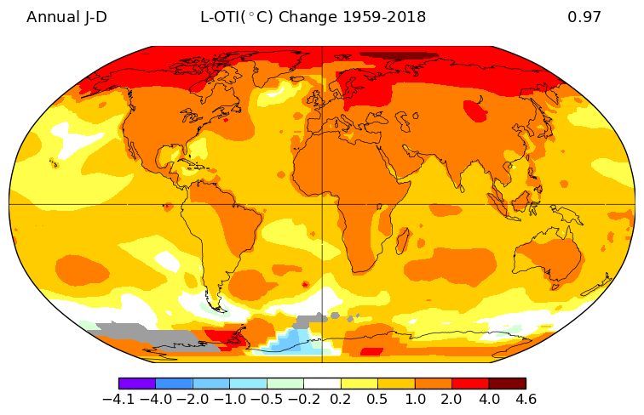
60-jähriger Trend der jährlichen Oberflächentemperatur
GISS data: GISTEMP Team, 2018; Hansen et al., 2010

Slide 5
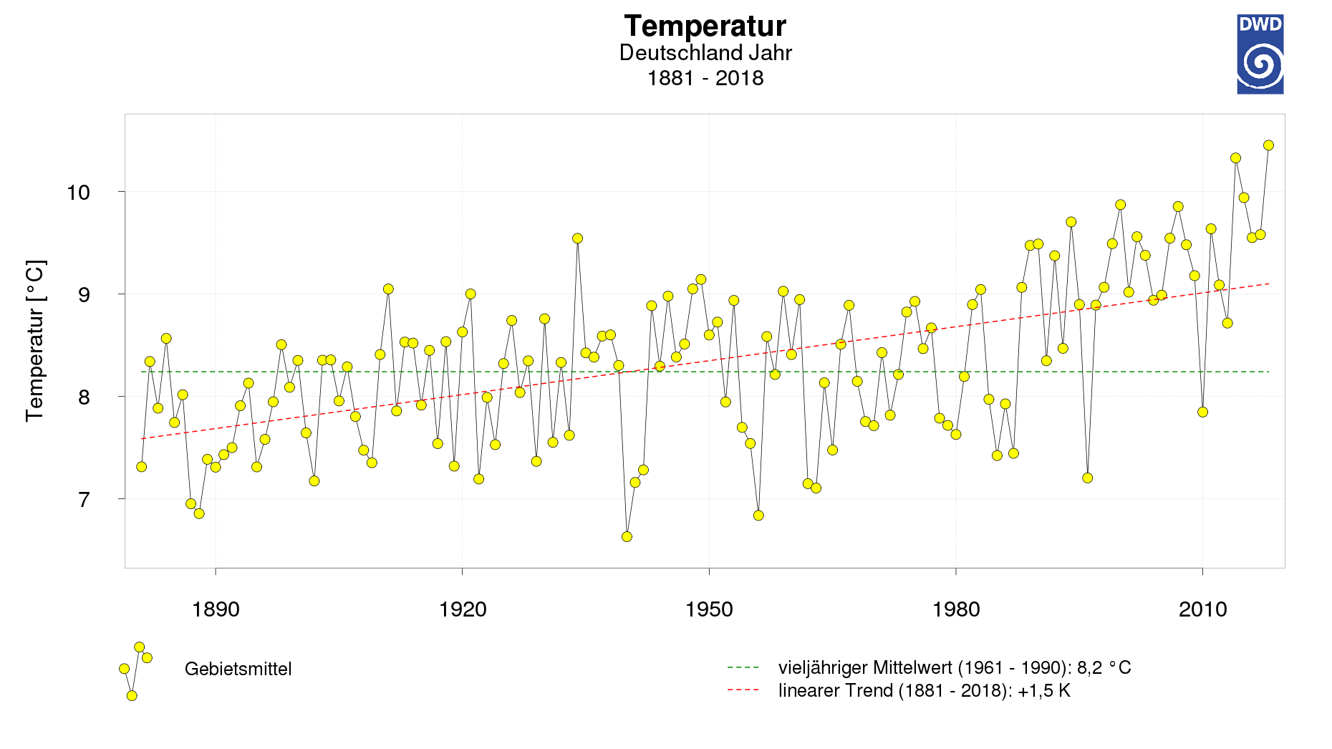
Anstieg der mittleren Tagestemperatur Deutschland: 1881-2018
2018: 2,2 °C über dem langjährigen Mittelwert
linearer Trend: +1.5 K
Quelle: DWD

Slide 6
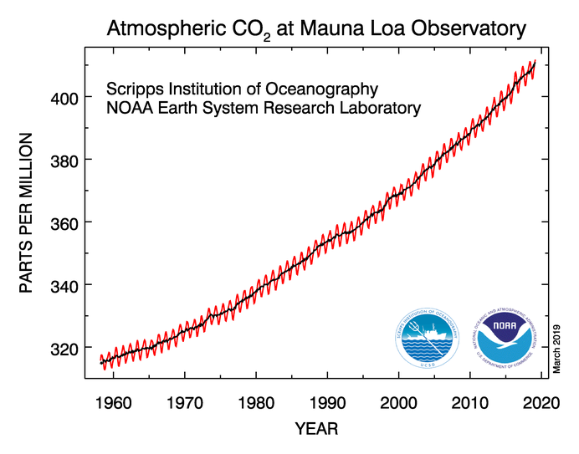
Globaler CO₂-Gehalt in der Atmosphäre
Mauna Loa Observatorium seit 1958
10 Juni 2019:
414 ppm
Konzentration in parts per million]
1 ppm Anstieg = ca 7,7 Gt CO2
99 ppm
1958:
315,71 ppm
Jahr
60 Jahre

Slide 7
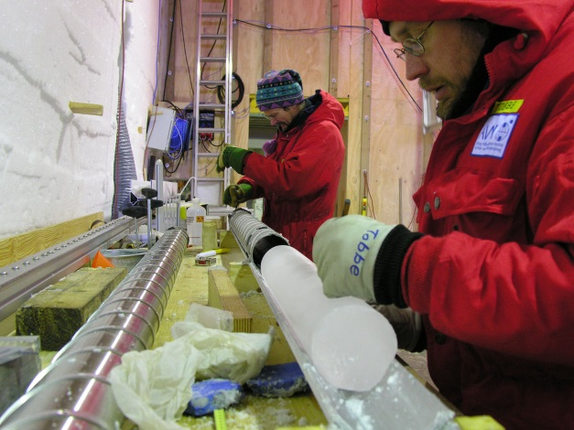
Kopplung CO₂ in der Atmosphäre und Temperatur
Temperatur-Änderung (helllblau) und CO2 Gehalt (dunkelblau) EPICA Dome C ice core in Antarktis (Jouzel et al. 2007; Lüthi et al. 2008).

Slide 8
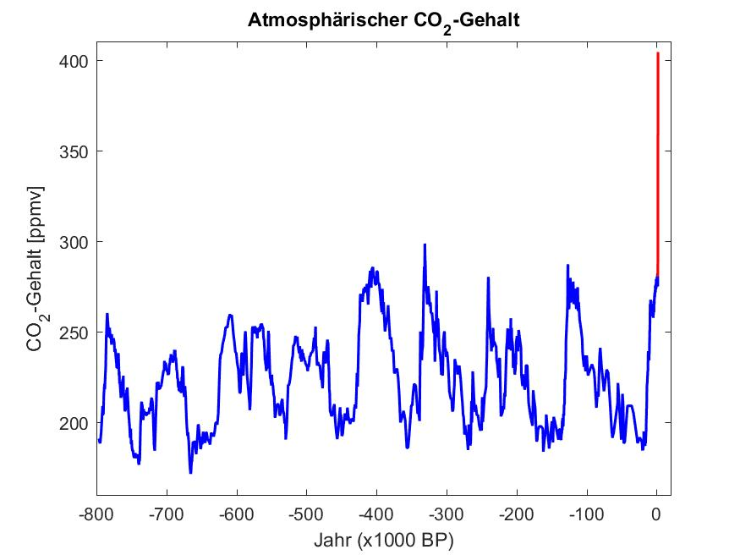
Atmosphärischer CO₂-Gehalt
407 ppmv
In nur ca. 150 Jahren bis heute
127
ppmv
280 ppmv Warmzeiten, vorindustriell
100
ppmv
180 ppmv Eiszeiten
100.000 Jahre
Zeit (in 1000 Jahren vor heute)
15.000 Jahre

Slide 9
Erdsystemforschung:
2°+ Temperatur erzeugen 100 ppm CO2 Ausstoss der Erde ?

Slide 10
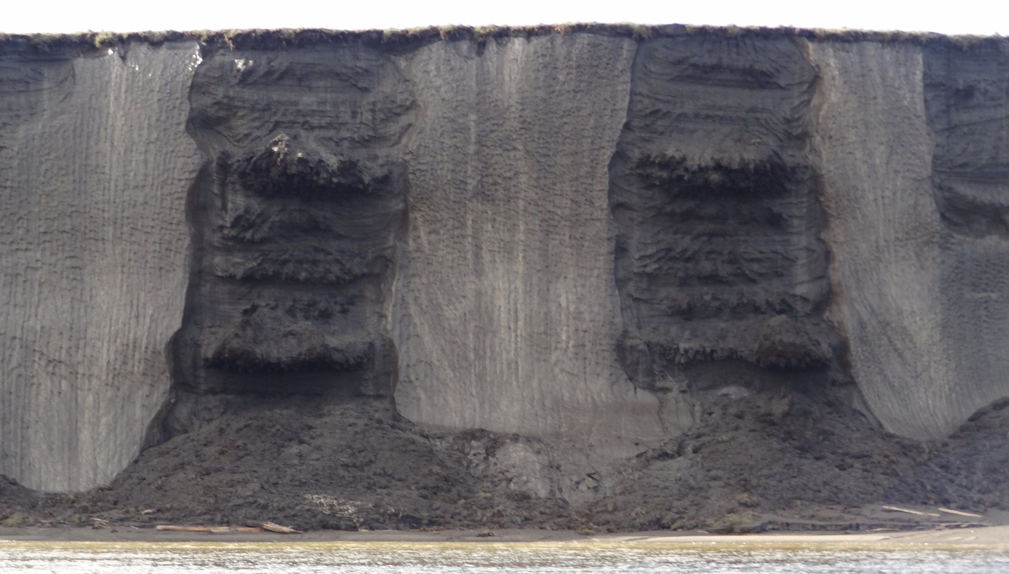
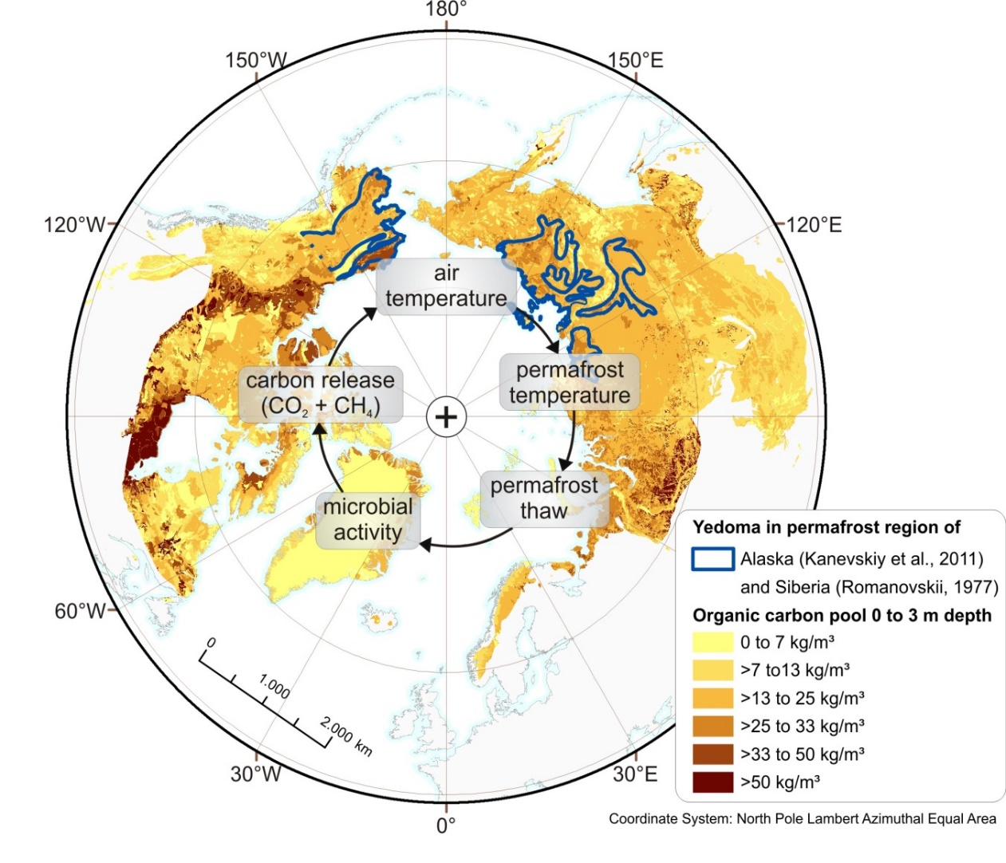
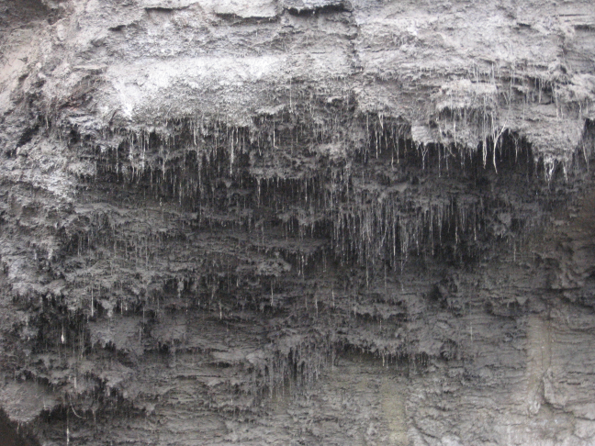
Warum ist Permafrost im globalen Klimasystem relevant?
Global relevante Kohlenstoffspeicher
Permafrost →1330-1580 GtC
Atmosphäre → 830 GtC
Vegetation → 550 GtC
Fossile Brennstoffe → 4,130 GtC
Globale Böden → 2,300 GtC
Globaler Ozean → 38,000 GtC
Selbstverstärkende Rückkopplung:
Permafrost-Kohlenstoff-Feedback
Kohlenstoff im Permafrost
Strauss et al. 2013 (GRL), Hugelius et al. 2014 (Biogeosciences),
Walter Anthony et al. 2014 (Nature), Schuur et al. 2015 (Nature), Strauss et al., 2017 (ESR)
Erosionskliff mit Yedoma Permafrost, Lena Delta (Photo: J. Strauss)
Notes:
Zum Teil wurde Kohlenstoff über Jahrzehntausende aus der Atmosphäre im akritschen Permafrost eingelagert und bestens konserviert – Torflagen, Paläoböden aber auch sehr gut erhaltene Überreste der Mammutfauna sind Zeugen die die Funktion der „Kühltruhe“ der Erde als langfristige Kohlenstoffsenke von globaler Bedeutung belegen. Im Permafrost steckt mehr Kohlenstoff als in unserer Atmsophäre und der gesamten lebenden Vegetation auf der Erde zusammengenommen. Mit dem Klimawandel taut dieser zum Teil sehr alte Kohlenstoffpool verstärkt und erstmalig. Es kommt zu einem positiven und sich selbst verstärkenden Rückkopplungsprozess aus Permafrost-Tauen, Freisetzen von Kohlenstoff, Mikrobiellem Umsatz in Treibhausgase, zusätzlicher Erwärmung der Atmosphäre, und damit weiter verstärktem Tauen des Permafrost.

Slide 11
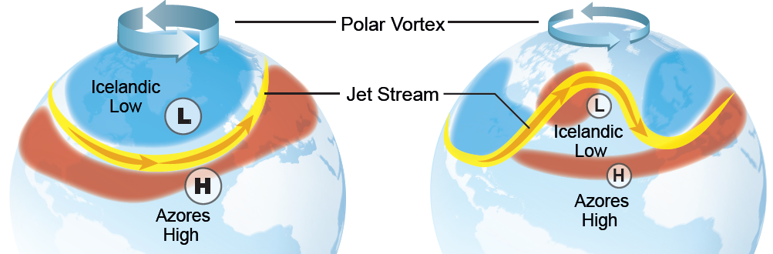
Zunehmende Extremwetterlagen als
Konsequenz des Klimawandels
Arctic climate change & decreasing sea ice
stable
jet stream
meandering
jet stream
Top 10 Snowstorms for Northeast US Cities
Potential for cold air outbreaks
➔ Cold spells in Europe and US
50
stable
jet stream
40
30
Total snowfall [in]
20
10
0
1900
1920
1940
1960
1980
2000
2020
High AO Index
Cohen et al., 2016
Advection of warm and
humid air into the Atlantic sector of the Arctic
Notes:
What happens in the Arctic does not stay in the Arctic.
The strong warming of the Arctic reduces the temperature contrast between high and mid latitudes. This contrast is the engine for the main atmospheric circulation pattern of the northern hemisphere, the jet stream.
With the engine starting to stutter the jet stream becomes less stable and tends to meander more, allowing more meridional exchange of air.
This results in increased advection of warm and humid air into the Atlantic sector of the Arctic, partly explaining the strong warming trend there.
It also allows for more frequent and more intense cold air outbreaks from the Arctic to our latitudes, particularly above North America, Asia and Europe.
Here are the top ten snow storms for eight northeast US cities, showing a clear signal of the increased frequency and intensity of such snow storms.

Slide 12
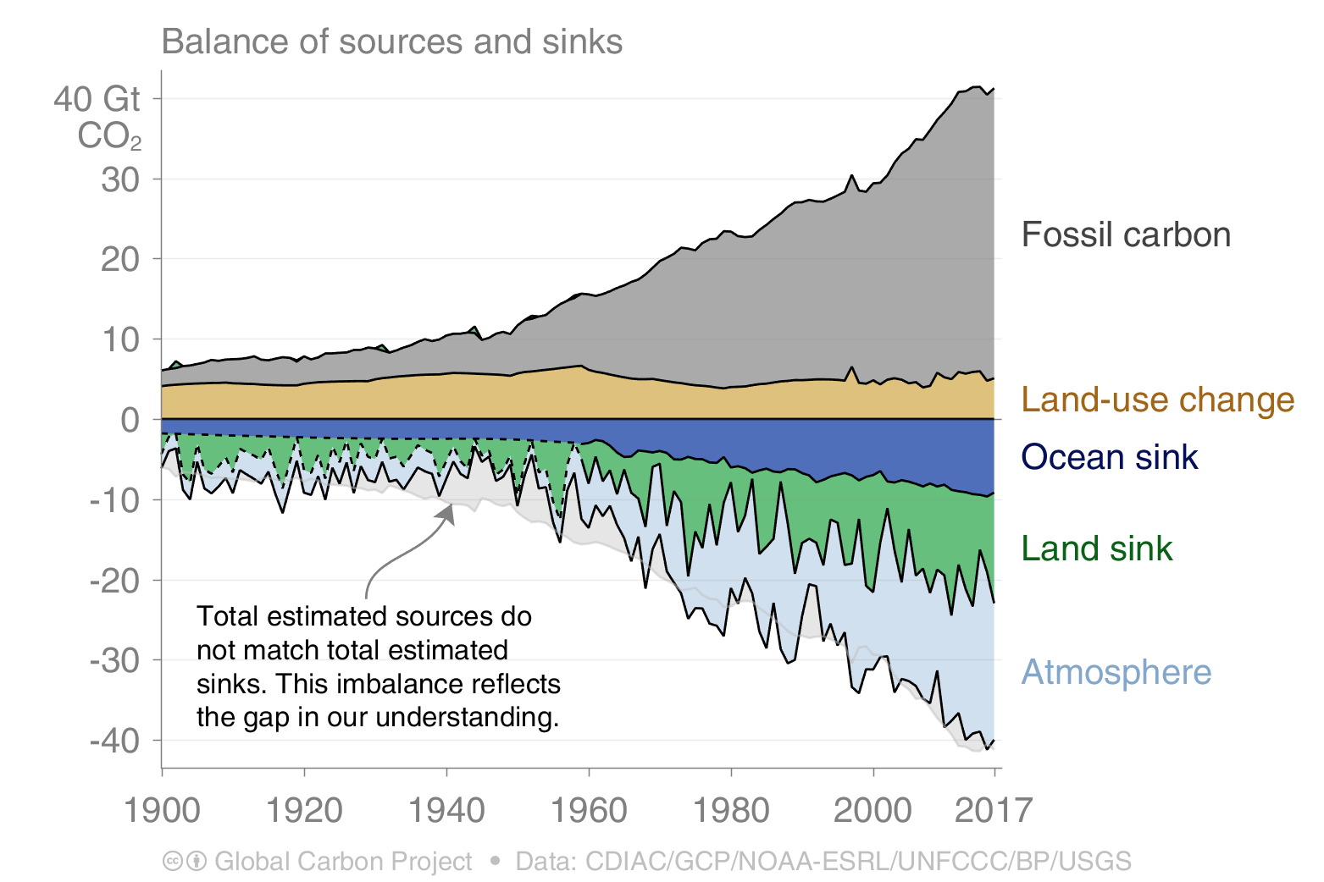
Global carbon budget
Rettet uns die Natur ?
Source: CDIAC; NOAA-ESRL; Houghton and Nassikas 2017; Hansis et al 2015; Joos et al 2013;
Khatiwala et al. 2013; DeVries 2014; Le Quéré et al 2018; Global Carbon Budget 2018

Slide 13
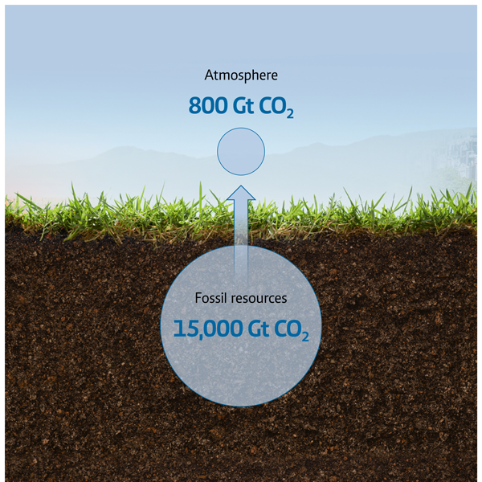

Das Klimaproblem auf einen Blick
Der Deponieraum der Atmosphäre ist begrenzt, aber es lagern noch reichlich fossile Ressourcen im Boden

Slide 14

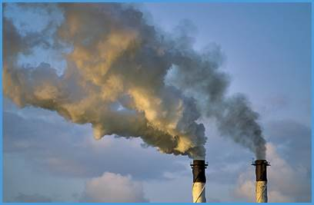
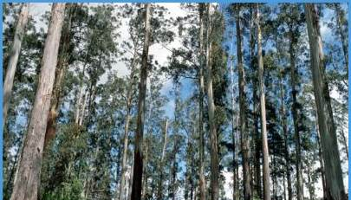
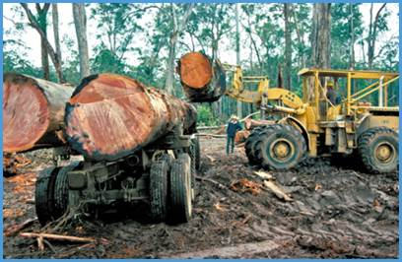

Verbleib anthropogener CO₂ Emissions (2008–2017)
Quellen = Senken
17.3 GtCO₂/yr
44%
34.4 GtCO₂/yr
87%
Direkte Emissionen
29%
11.6 GtCO₂/yr
13%
5.3 GtCO₂/yr
22%
8.9 GtCO₂/yr
Landnutzungsänderungen
Budget Imbalance:
(Unterschied zwischen berechneten Quellen und Senken)
5%
1.9 GtCO₂/yr
Source: CDIAC; NOAA-ESRL; Houghton and Nassikas 2017; Hansis et al 2015; Le Quéré et al 2018; Global Carbon Budget 2018

Slide 15
Das Klimaproblem auf einen Blick
Der Deponieraum der Atmosphäre ist begrenzt, aber es lagern noch reichlich fossile Ressourcen im Boden
Fossile Ressourcen müssen teurer als Regenerative sein

Slide 16
Innovation

Slide 17
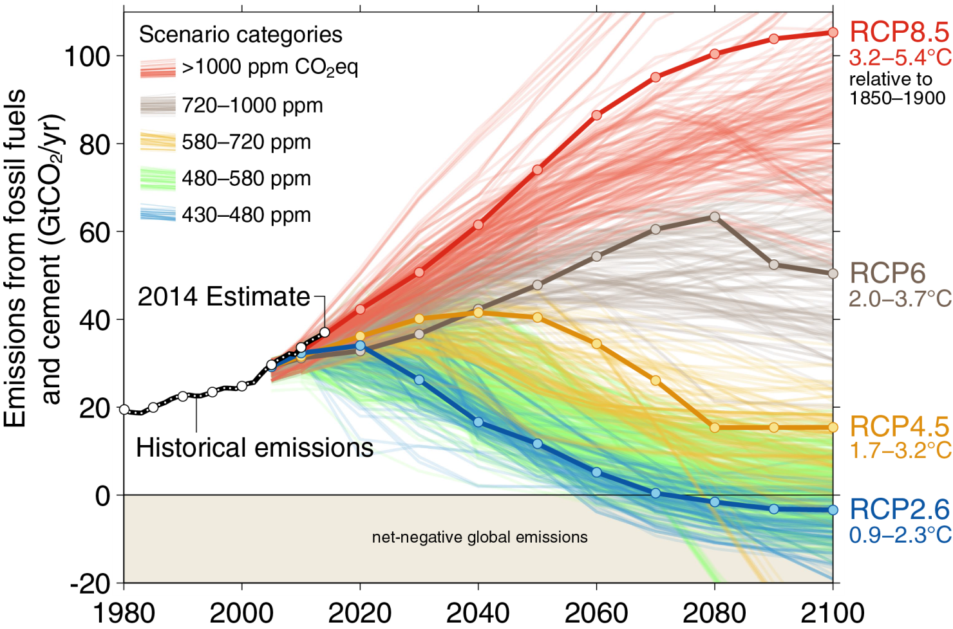
Aktuelle Emissionen folgen dem Szenario RCP8.5 mit einem “wahrscheinlichen” ΔT ~ 3–5ºC
2018: 37,1 Gt (Projektion GCB 12/2018)
Data: CDIAC/GCP/IPCC/Fuss et al 2014
RCP8.5
3,2-5,4°C
relativ zu 1850-1900
2018:
39 Gt
RCP6
2,0-3,7°C
RCP4.5
1,7-3,2°C
RCP2.6
0,9-2,3°C

Slide 18
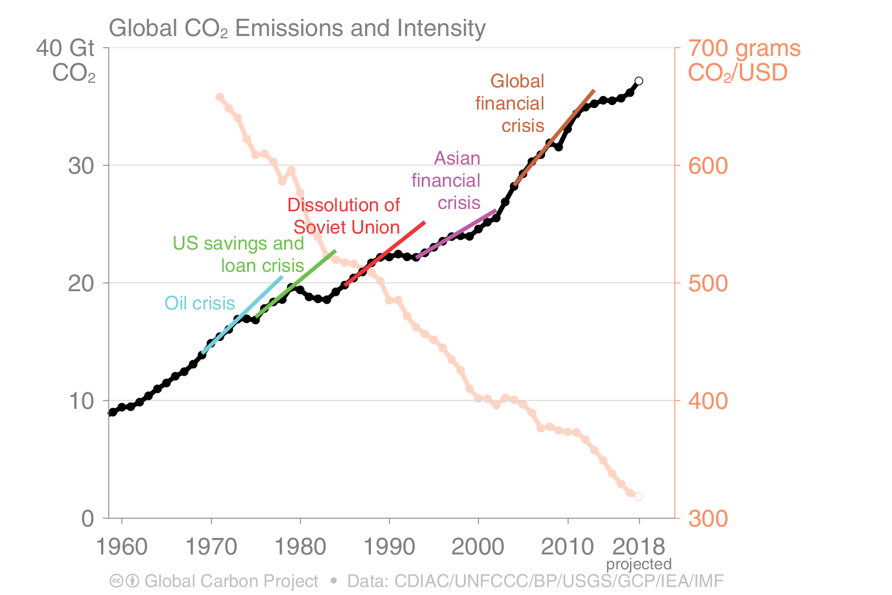
Fossil CO₂ emission intensity
Die Rolle von CO2 Preisen !
Economic activity is measured in purchasing power parity (PPP) terms in 2010 US dollars.
Source: CDIAC; Peters et al 2012; Le Quéré et al 2018; Global Carbon Budget 2018

Slide 19
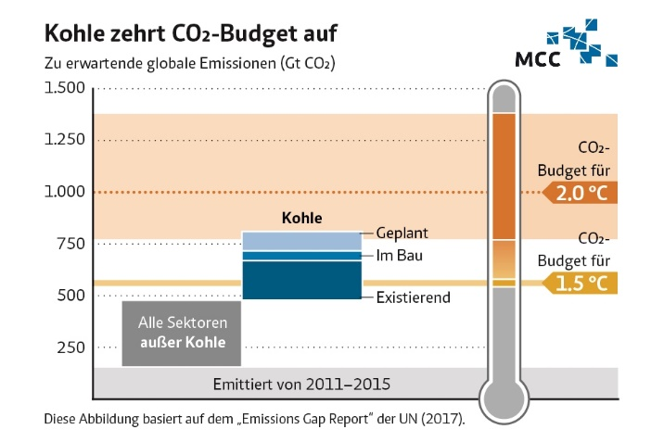
Kohle zehrt CO₂-Budget auf
IPCC SR1.5 update

Slide 20
Abb. 2 Exemplarische Emissionspfade mit einem Gesamtausstoß von jeweils 600 Gt CO2, aber unterschiedlichen Jahren, in denen der Wendepunkt erreicht wird. Gestrichelt: ein Beispiel mit 800 Gt CO2-Ausstoß. Grafik: Prof. Stefan Rahmstorf, Creative Commons BY-SA 4.0.

Slide 21
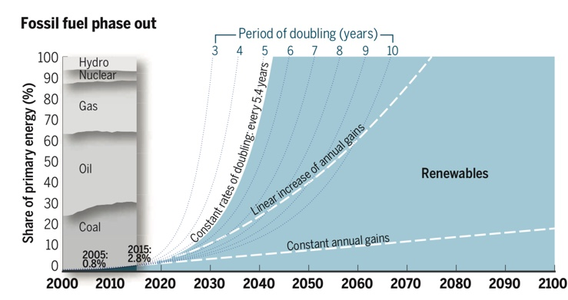
A roadmap for rapid decarbonization
Johan Rockström, et al. 2017 Science 355 (6331), 1269-1271. DOI: 10.1126/science.aah3443

Slide 22
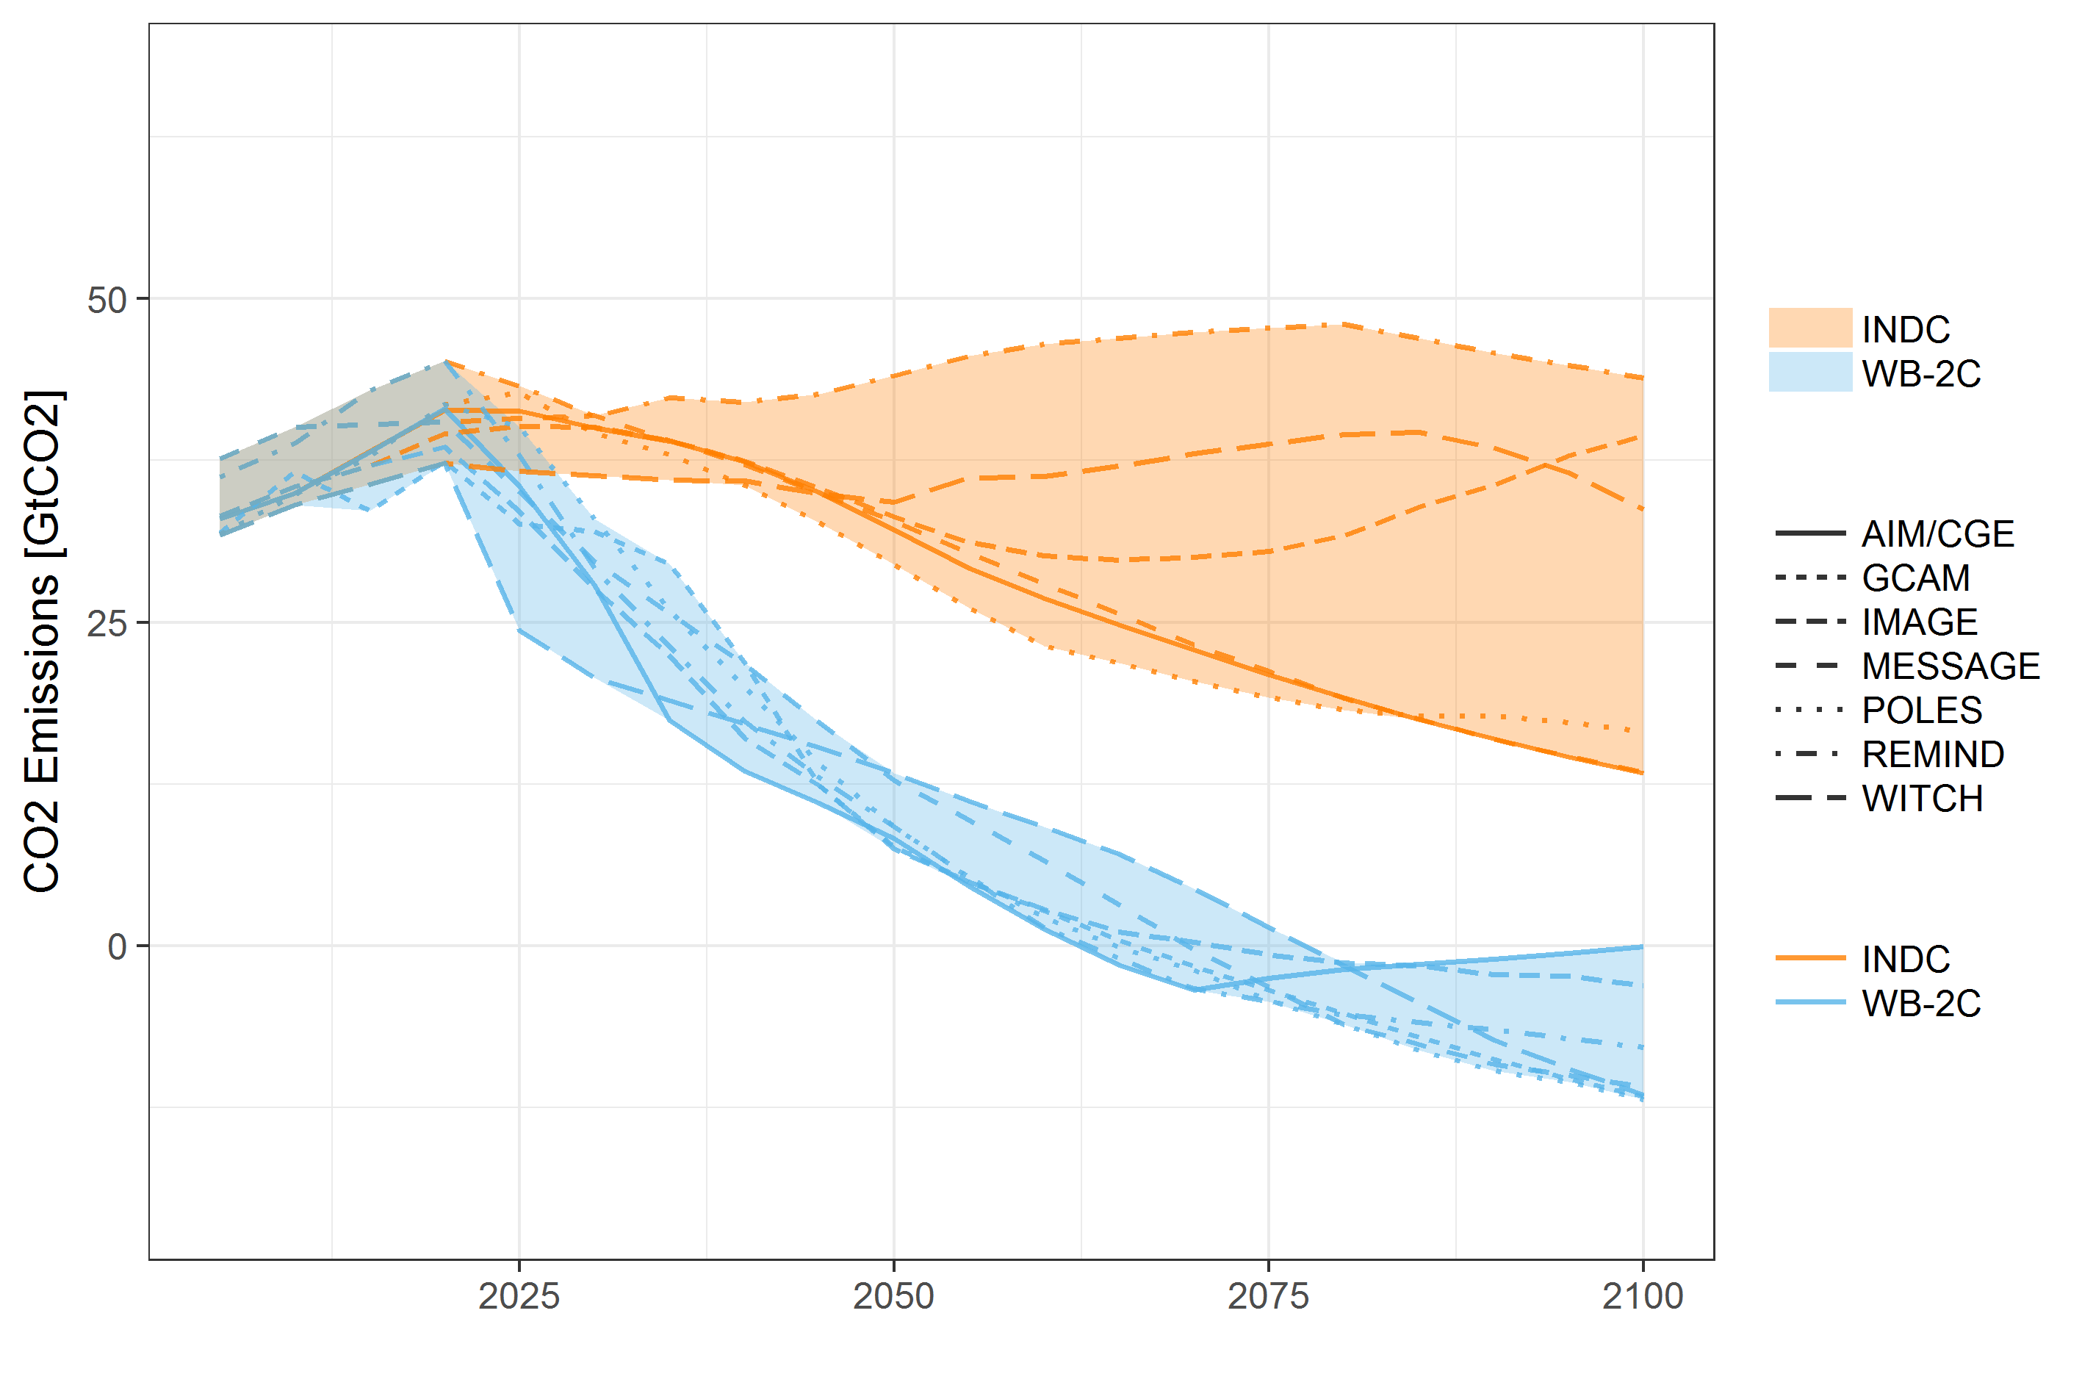
Klimaschutzpfade für die 1,5ºC- und 2ºC-Grenzen
Re-directing investments from fossils to low carbon and efficiency solutions
Carbon neutral economy
Electrification of end uses
Challenges:
Freight transport, aviation, shipping
Heavy industry
Peak in 2020
Steep emissions reduction
Carbon neutrality
Net CO₂ removal
Power sector decarbonization
Coal phase-out
Compensate residual emissions (incl. agricultural N₂O emissions)
Compensate budget overshoot
Luderer et al. (2018) Residual fossil CO emissions in 1.5–2ºC pathways. Nature Climate Change, in press (scheduled for publication on June 25)

Slide 23
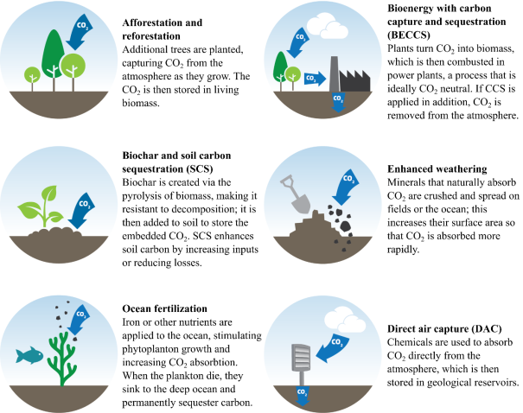
NETs umfassen eine Fülle von verschiedenen Methoden, die sehr unterschiedliche Kosten, Potenziale und Nebenwirkungen haben.
Quelle: Minx et al. (2017)

Slide 24
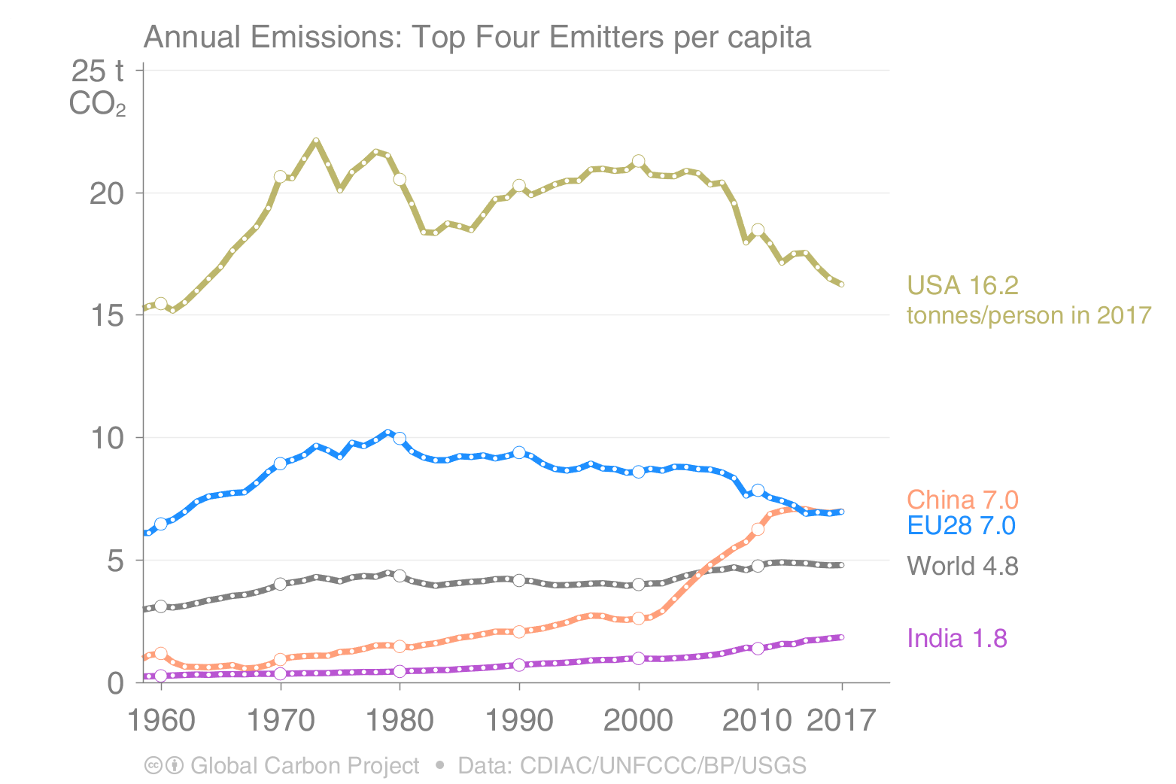
Source: CDIAC; Jackson et al 2018; Le Quéré et al 2018; Global Carbon Budget 2018

Slide 25
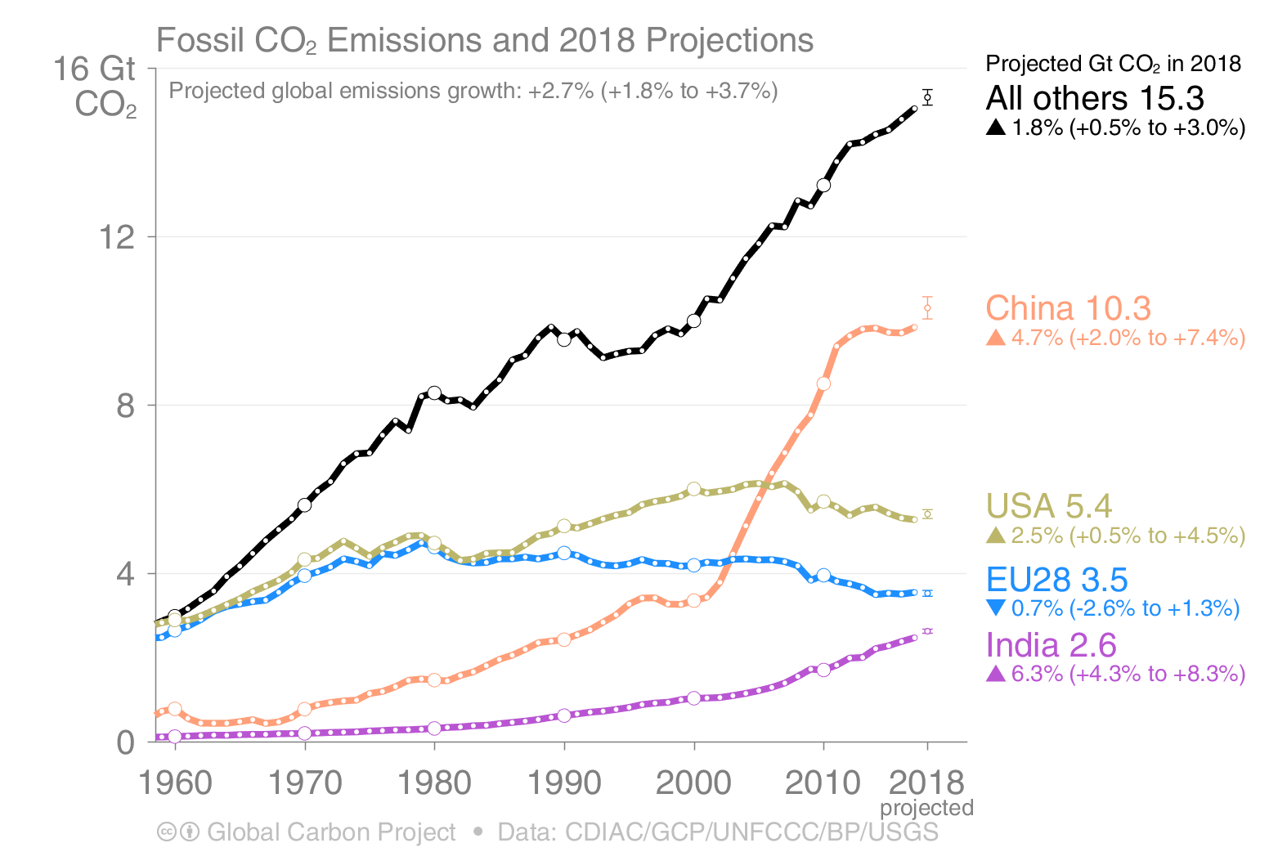
Emissions Projections for 2018
Global fossil CO₂ emissions are projected to rise by 2.7% in 2018 [range: +1.8% to +3.7%]
The global growth is driven by the underlying changes at the country level.
Source: CDIAC; Jackson et al 2018; Le Quéré et al 2018; Global Carbon Budget 2018

Slide 26
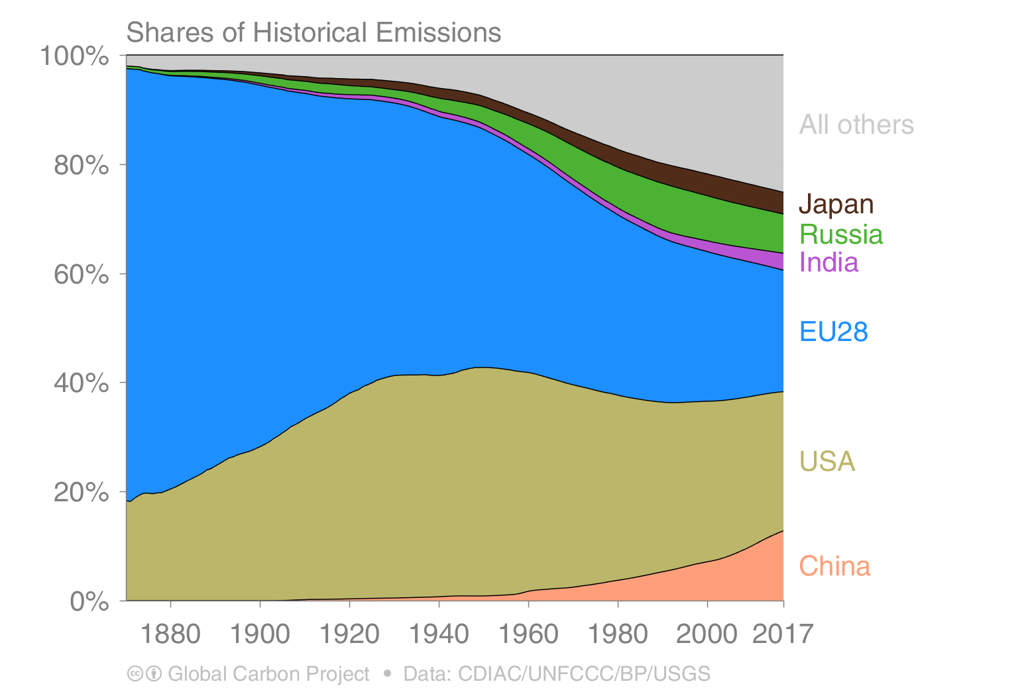
Cumulative fossil CO₂ emissions were distributed (1870–2017):
USA 25%, EU28 22%, China 13%, Russia 7%, Japan 4% and India 3%
Cumulative emissions (1990–2017) were distributed China 20%, USA 20%, EU28 14%, Russia 6%, India 5%, Japan 4%
‘All others’ includes all other countries along with bunker fuels and statistical differences
Source: CDIAC; Le Quéré et al 2018; Global Carbon Budget 2018

Slide 27
Aus der Veröffentlichung:
Subventionen für fossile Energie (derzeit 500-600 Milliarden Dollar pro Jahr, Deutschland ca 50!) bis 2020 beenden
Mindestpreis für CO2-Emission von über 50 Dollar pro Tonne CO2
Spätestens ab 2030 keine Zulassung von Verbrennungsmotoren mehr
Sofortiges Moratorium neuer Kohlekraftwerke
Anteil der Erneuerbaren alle 5-7 Jahre verdoppeln, wie bereits in den letzten Jahrzehnten (damit landen wir zwischen 2040 und 2050 bei 100% Erneuerbaren)
Ziel: Pro Kopf unter 2 T CO₂ pro Jahr
https://scilogs.spektrum.de/klimalounge/koennen-wir-die-globale-erwaermung-rechtzeitig-stoppen/

Slide 28
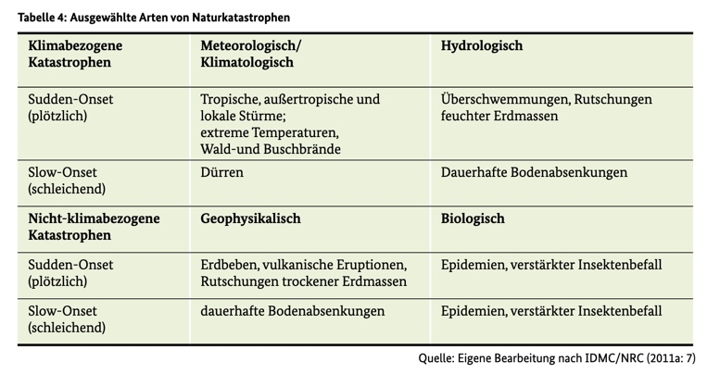
Klimamigration > 200 Mio Menschen (Schätzungen bis über 1 Milliarde)

Slide 29
